Slide 1


数学实验与数学软件
第十课：MATLAB进阶程序设计与问题求解
李嘉
中山大学数学学院
教师微信号：Recksic
课程邮箱：sysumatlab@163.com

Slide 2
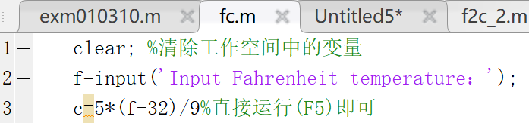
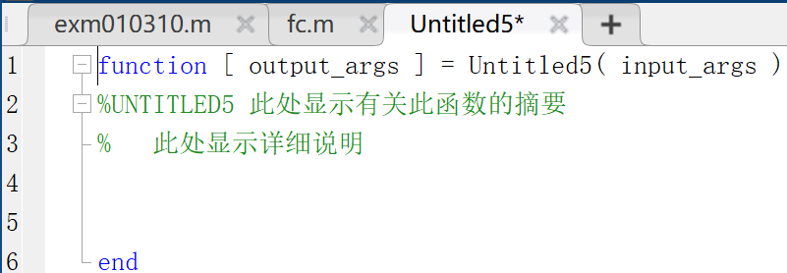
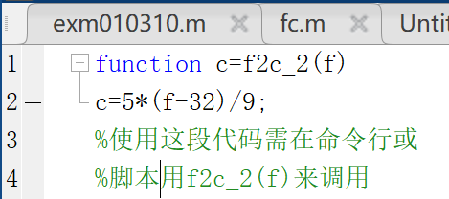
复习-M脚本与M函数
M脚本文件可以理解为代码的组合，一次运行可以将一串代码按照顺序依次运行(下图为华氏度转摄氏度脚本）
M函数文件则拥有返回值与参数列表，无需指定各个变量的类型，左下图中output_args为返回值列表，不同返回值可以是数值、字符串、数组、胞元，一般用逗号隔开。input_args为参数列表，同样用逗号隔开，与调用对应.仅包括一个函数的M函数文件结尾的end可不写。

Slide 3
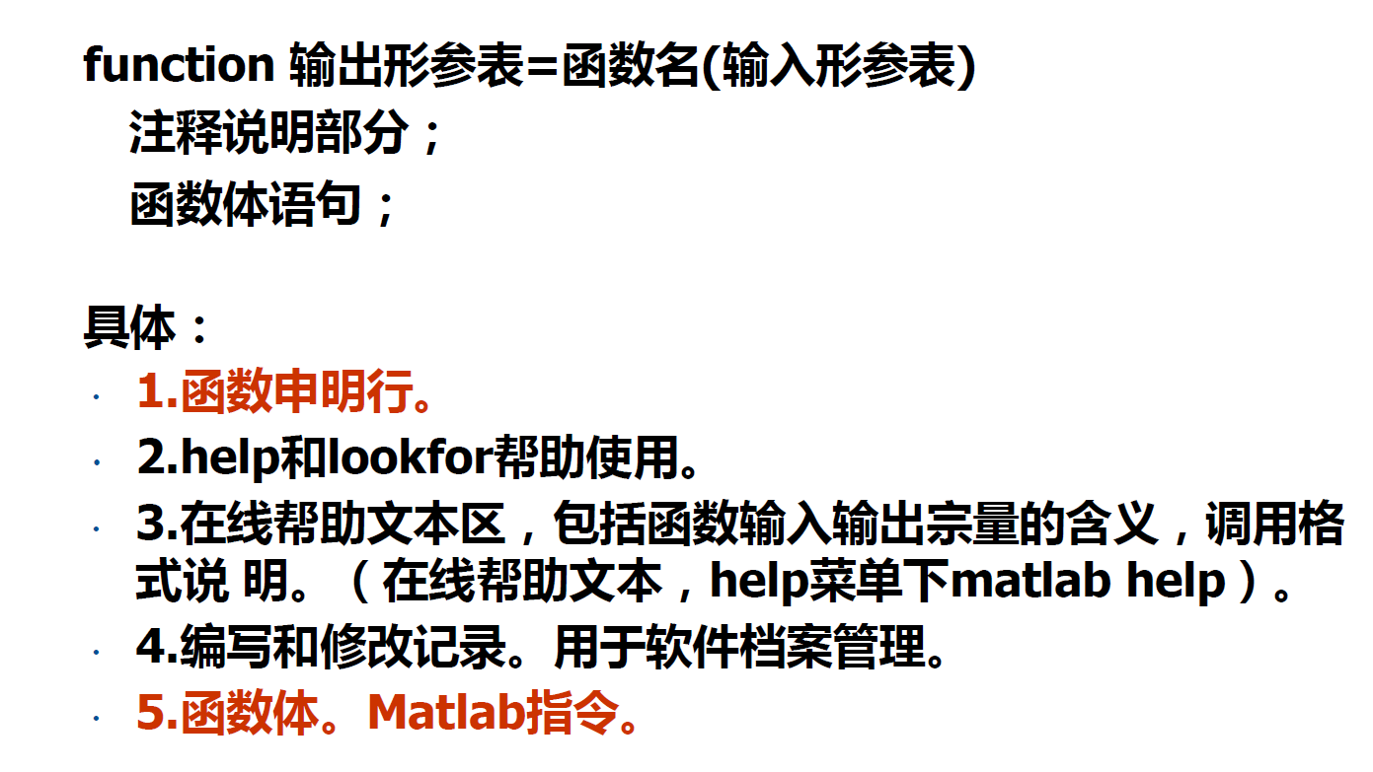
复习-M函数的建议格式
实例使用MATLAB命令edit ode45可以观察MATLAB自带的一种常微分方程函数的编写。

Slide 4
多种输入/输出格式的函数设计-例6.2-1
【例6.2-1】编写一个M函数文件。 它具有以下功能：根据指定的半径，画出蓝色圆周线；可以通过输入字符串，改变圆周线的颜色、线型；假若需要输出圆面积，则绘出圆。本例演示：M函数文件的典型结构； 指令nargin, nargout的使用和函数输入/输出量数目的柔性可变；switch-case控制结构的应用示例；if-elseif-else的应用示例；error的使用。
function [S,L]=exm060201(N,R,str)%下面的一行称为H1行，接下来的%层均help可见
% exm060201.m The area and perimeter of a regular polygon (正多边形的面积和周长)
% N The number of sides
% R The circumradius
% str A line specification to determine line type/color
% S The area of the regular polygon
% L The perimeter of the regular polygon
% exm060201 %所有可行的用法
% exm060201(N)
% exm060201(N,R)
% exm060201(N,R,str)
% S=exm060201(...) %返回值如果少一个，默认保留第一个
% [S,L]=exm060201(...)
% Zhang Zhiyong 修改于 2013-12-20

Slide 5
例6.2-1
【例6.2-1】编写一个M函数文件。 它具有以下功能：根据指定的半径，画出蓝色圆周线；可以通过输入字符串，改变圆周线的颜色、线型；假若需要输出圆面积，则绘出圆。本例演示：M函数文件的典型结构； 指令nargin, nargout的使用和函数输入/输出量数目的柔性可变；switch-case控制结构的应用示例；if-elseif-else的应用示例；error的使用。
switch nargin%检查输入变量（参数列表的个数，如果不同，补值或报错）
case 0,N=100;R=1;str='-b';
case 1,R=1;str='-b';
case 2,str='-b';
case 3, ;%不进行任何操作并跳出switch分支,分号可省略
otherwise,error('输入量太多。');%error意味弹出错误提示并中止程序运行
end;%分号可省略
t=0:2*pi/N:2*pi;x=R*sin(t);y=R*cos(t);
if nargout==0%无输出变量则只画空心圆图
plot(x,y,str);
elseif nargout>2%输出变量过多则报错
error('输出量太多。');
else %返回值如果少一个，默认保留第一个
S=N*R*R*sin(2*pi/N)/2; %
L=2*N*R*sin(pi/N); %
fill(x,y,str) %画填色图
end

Slide 6
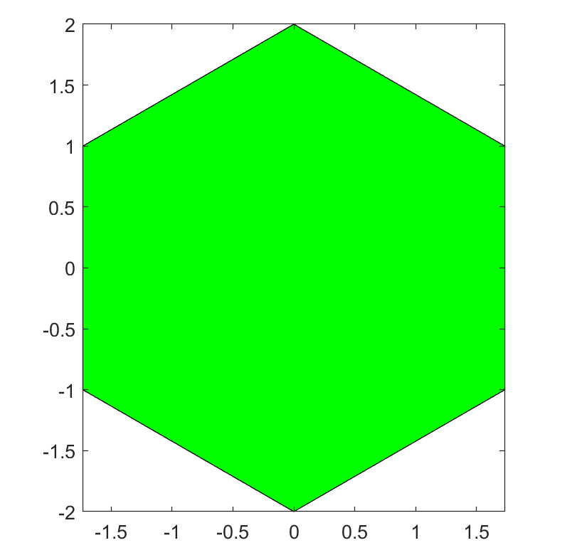
例6.2-1
axis image %绘图本身可能会有缩放，此命令使圆形到边界
set(gcf,'Color','white') %绘图背景变为白色，默认为浅灰色
box on %图像边框
shg %将该图展示在屏幕顶层（show graph）
[S,L]=exm060201(6,2,'-g') %绘图得到绿色的实心六边形并返回面积与周长
S =
10.3923
L =
12.0000

Slide 7
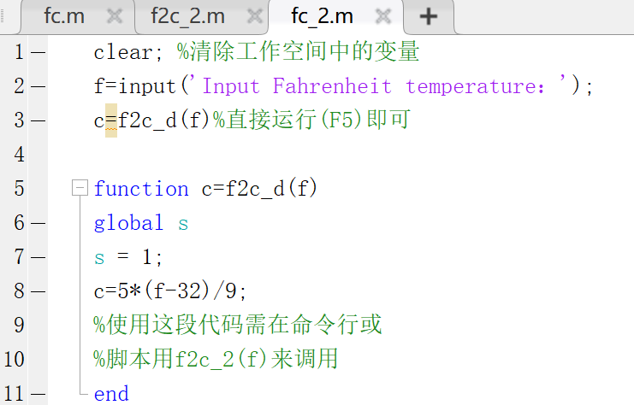
MATLAB主函数与子函数
一个M文件中，可能会有多个函数，其中第一个称为主函数，后面的所有函数称为子函数。
脚本文件中，也可以直接在脚本的最后添加子函数,在当前文件夹内，如果有同名函数，按照子函数→MATLAB内建函数→其他M文件主函数的顺序访问。子函数最后的end不能省略。
如下图，fc_2.m上面无函数体，为脚本文件，下面为子函数

Slide 8
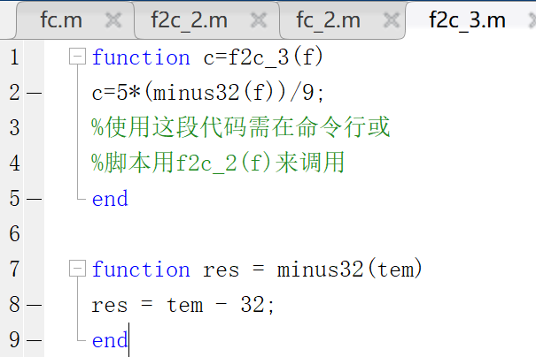
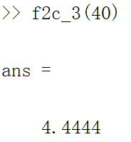
MATLAB主函数与子函数
一个M文件的主函数通常和m文件名相同（否则MATLAB仍以文件名主名作为识别标准），一个M文件包含多个函数时，每个函数最后的end或者都省略掉，或者都不省略
所有的子函数都可以被M文件内的脚本或主函数调用，但无法被其他M文件或命令行直接调用。因此，子函数是一种减少M文件数量，封装外部脚本不直接调用的函数的好方法。

Slide 9
例6.3-1
function Hr=exm060301(flag )
% exm060301.m Demo for handles of primary functions and subfunctions
% flag %允许使用字符串’line’或’circle’
% Hr %返回子函数cirline的句柄
t=(0:50)/50*2*pi; %0~2pi等分了50个区间
x=sin(t);
y=cos(t);
Hr=@cirline;
%创建cirline的句柄（一种函数名的不同解读，类似于C++的指针）
feval(Hr,flag,x,y,t) %feval结合句柄调用，等价于cirline(flag,x,y,t)
% -------------subfunction---------------------------
function cirline(wd,x,y,t) %子函数定义格式
% wd %主函数传递来的flag，可能为’line’或’circle’
% t,x,y %分别为绘图参数、横坐标与纵坐标

Slide 10

例6.3-1
switch wd %根据wd（即主函数flag）决定画什么图或报错
case 'line'
plot(t, x, 'b' ,t , y, 'r', 'LineWidth', 2)
case 'circle'
plot(x, y, '-g', 'LineWidth', 8),
axis square off
otherwise
error('输入宗量只能取 ''line'' 或 ''circle'' ！ ')
end
shg
HH=exm060301('circle')
%直接使用默认的circle
%圆周坐标进行绘图，并输出
%函数返回的句柄
HH =
@cirline

Slide 11
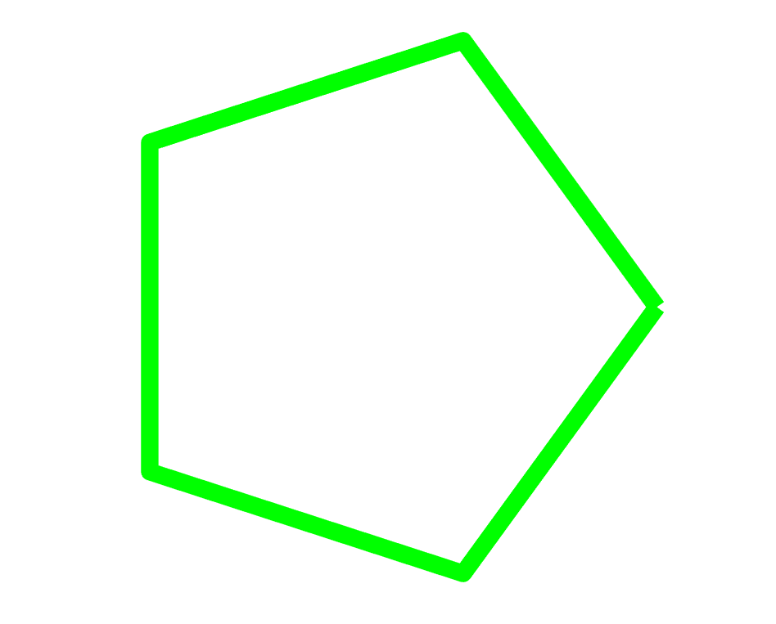
例6.3-1
t=0:2*pi/5:2*pi;x=cos(t);y=sin(t); %正五边形采样点分布
HH('circle',x,y,t)
%利用m文件主函数返回的句柄可以间接调用到子函数。
%如果没有返回的句柄，则子函数cirline无法被外部调用

Slide 12
复习-匿名函数
适用于结构简单、无需创建m文件或子函数体（后面会讲）来定义的“一句话函数”
例如：F=@(x) sin(x)*x,就定义了一个自变量为x，函数值F(x)=sin(x)*x的匿名函数。命名上，F称为函数句柄，括号内的x称为参数（参数可以由多个变量构成参数列表），sin(x)*x称为函数主体表达式。
匿名函数可以通过如F(3)或F(x)直接调用，也可以通过feval(F,x)间接调用,有时，函数句柄F还可以作为参数代入一些更为复杂的函数体。

Slide 13
函数句柄-例6.4-1
函数的句柄类似于指针，除plot绘图返回值，匿名函数定义外，还可对MATLAB内建函数或用户已定义函数创建句柄
【例6.4-1】
hm=@magic hm = @magic %利用magic函数定义函数句柄
class(hm) ans = function_handle
isa(hm, 'function_handle') ans = 1
CC=functions(hm) %查询句柄对应函数信息
CC = function: 'magic'
type: 'simple'
file: 'F:\MATLAB R2013a\toolbox\matlab\elmat\magic.m'
M1=hm(4) %利用句柄作为函数名可以做到和调用magic函数相同的效果
M1 =
16 2 3 13
5 11 10 8
9 7 6 12
4 14 15 1

Slide 14
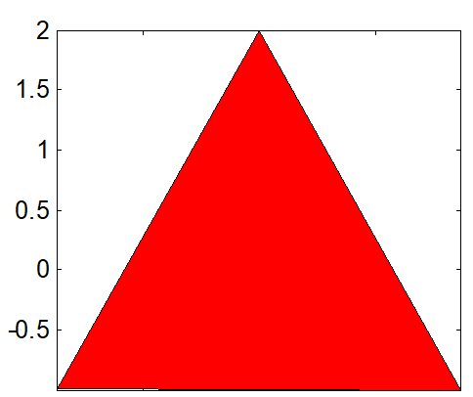
函数句柄的调用-例6.4-2
调用子函数时，函数句柄可以“完全的代替”本身子函数的函数名，格式与子函数直接调用相同。但利用函数句柄多次调用可以大大节省调用的时间。
【例6.4-2】
运行代码前，首先将exm060201.m复制到MATLAB当前文件夹
[S,L]=exm060201(3,2,'-r') %绘制正三角形，外接半径2，返回面积与周长
S =
5.1962
L =
10.3923
Hexm=@exm060201, %创建函数句柄
Hexm =
@exm060201
然后更换一下当前文件夹，并执行下面的语句
which('exm060201') %新文件夹内没有exm060201函数的定义
'exm060201' not found.

Slide 15
例6.4-2,3
[S,L]=exm060201(3,2,'-r') %调用不存在的函数将报错
Undefined function 'exm060201' for input arguments of type 'double'.
[S,L]=Hexm(3,2,'-r') %使用函数句柄可以在任意文件夹实现相同调用
S =
5.1962
L =
10.3923
【例6.4-3】
clear %清除所有句柄和变量值
Hexm_2=@exm060201 Hexm_2 = @exm060201
class(Hexm_2) ans = function_handle
isa(Hexm_2,'function_handle') ans = 1
%似乎成功定义了函数句柄，然而这个句柄不会指向任何有效的函数，类似于无效指针
[S,L]=Hexm_2(3,2,'-r')
??? Undefined function 'exm060201' for input arguments of type 'double'.

Slide 16
函数极值的问题
[x,fval,exitflag]=fminbnd(fun,x1,x2) 可以求一元函数fun在[x1,x2]的一个极小值，fun可使用字符串，匿名函数或函数句柄。返回值列表x为极小值点，fval为函数极小值，exitflag>0代表此函数成功找到了一个极值点。其余功能output，option可以通过帮助系统了解用法，它们主要可以让MATLAB显示迭代过程中的各种运算指标。
[x,fval,exitflag]=fminsearch(fun,x0) 可以利用无导数方法（如单纯形法），从x0点出发，求多元函数fun在在多维空间中的一个极小值，fun建议使用多元匿名函数或多元函数句柄（输入值为向量）。返回值列表x为极小值点向量，fval为函数极小值，其余功能与fminbnd类似。
注意到两个函数均为找一个极小值，有时也称为局部最小值，并不一定是定义域内的全局最小值。希望获取全局最小值，需要设立较好的区间或起始点，或反复遍历所有极值点。

Slide 17
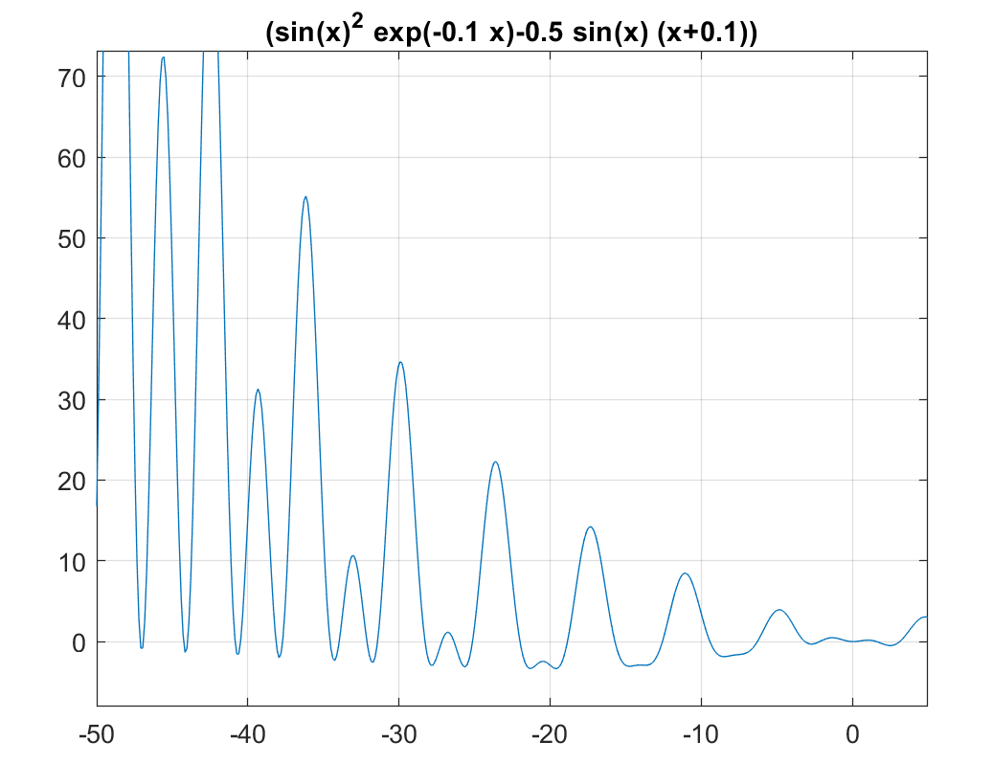
例4.1-7-(例6.1-1的简化问题）

Slide 18
例4.1-7-(例6.1-1的简化问题）
x1=-50;x2=5;
yx=@(x)(sin(x).^2.*exp(-0.1*x)-0.5*sin(x).*(x+0.1));%定义函数句柄
[xc0,fc0,exitflag]=fminbnd(yx,x1,x2) %找到的其中一个极小值
xc0 = -8.4867
fc0 = -1.8621
exitflag = 1
xx=-50:pi/200:5;%这一句没用
ezplot(yx,[-50,5])%ezplot同样可用于函数句柄，只需指定x的范围即可
xlabel('x'),grid on
xx=[-23,-20,-18];%观察最小值疑似存在的两个区段
fc=fc0;xc=xc0; %暂时设立最小值点和最小值为初始搜索的结果
for k=1:2
[xw,fw]=fminbnd(yx,xx(k),xx(k+1));%分别计算两个区段的极小值
if fw<fc, xc=xw;fc=fw;end%若有更小的极小值则更换最小值
end
fprintf('函数最小值%6.5f发生在x=%6.5f处',fc,xc)
函数最小值-3.34765发生在x=-19.60721处

Slide 19
多元函数最优化-例4.1-8
ff=@(x)(100*(x(2)-x(1)^2)^2+(1-x(1))^2);
%函数句柄，x为输入的(行或列)向量,利用两个元素分别进行计算
syms x y,ezsurfc(ff([x,y]),[-2,2,-2,2]) %将横纵坐标x,y认定为ff二维自定义变量，即可进行surfc操作

Slide 20
多元函数最优化-例4.1-8
format short g %五位有效数字，省略小数点后尾数的0
x0=[-5,-2,2,5;-5,-2,2,5]; %设立4种不同的搜索起点（每一种为列向量）
[sx,sfval,sexit,soutput]=fminsearch(ff,x0)
%收敛到了四种不同的解，但仅有第一个x=1,y=1是正确的
sx = 0.99998 -0.68971 0.41507 8.0886
0.99997 -1.9168 4.9643 7.8004
%sfval显示所有极小值中最小的一个
sfval = 2.4112e-10
sexit = 1
soutput =
iterations: 384
funcCount: 615
algorithm: 'Nelder-Mead simplex direct search'
message: '优化已终止:…’
format short e %短科学计数法
disp([ff(sx(:,1)),ff(sx(:,2)),ff(sx(:,3)),ff(sx(:,4))])
%比较四个极小值点对应的函数值，显然第一个点为四个极小值点中取最小值的
2.4112e-10 5.7525e+02 2.2967e+03 3.3211e+05

Slide 21
多元函数局部最小值函数(无约束)-fminunc
clear,clc
ff=@(x) (100*(x(2)-x(1)^2)^2+(1-x(1))^2); %匿名函数需以向量为变量
x0=[5,5]; %仅接受一种初值计算，以5,5为例
options = optimoptions(@fminunc,'OptimalityTolerance',1e-8);
%设置迭代的终止条件，以确保误差小于1e-8（默认1e-6）
[x,fval] = fminunc(ff,x0,options)
%求解（前述四种初值点均可以成功找到准确的解）
Local minimum found.
Optimization completed because the size of the gradient is less than the value of the optimality tolerance.
x =
1.0000 1.0000
fval =
2.0666e-11

Slide 22
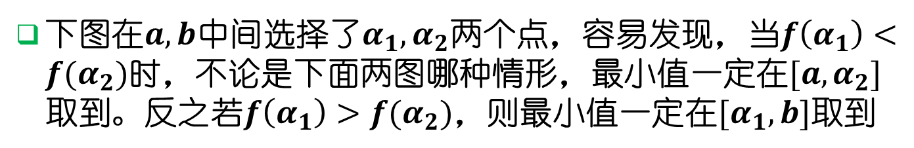
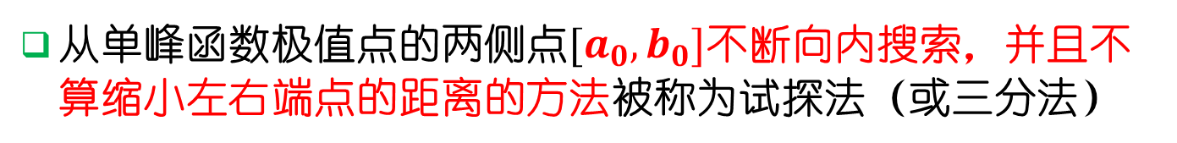
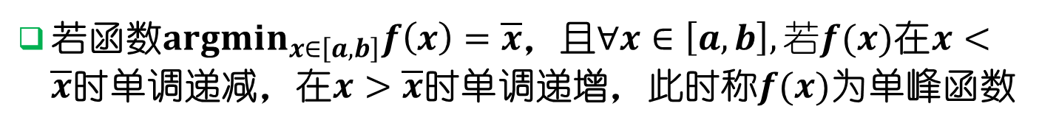
单峰函数极值的黄金分割法
若函数$argmin_{x∈\left[a,b\right]}f\left(x\right)=\overline{x}$，且$∀x∈\left[a,b\right],若f(x)$在$x<\overline{x}$时单调递减，在$x>\overline{x}$时单调递增，此时称$f(x)$为单峰函数
从单峰函数极值点的两侧点$[a_{0},b_{0}]$不断向内搜索，并且不算缩小左右端点的距离的方法被称为试探法（或三分法）
下图在$a,b$中间选择了$α_{1},α_{2}$两个点，容易发现，当$f\left(α_{1}\right)<f(α_{2})$时，不论是下面两图哪种情形，最小值一定在$[a,α_{2}]$取到。反之若$f\left(α_{1}\right)>f(α_{2})$，则最小值一定在$[α_{1},b]$取到

Slide 23
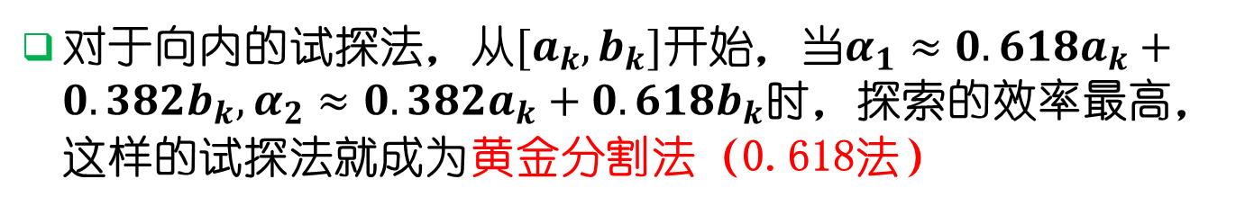
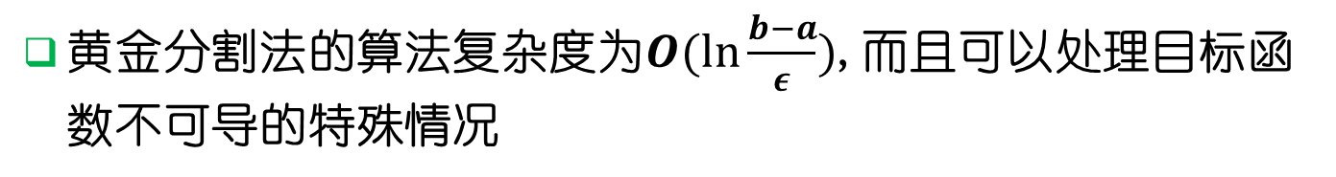
单峰函数极值的黄金分割法
对于向内的试探法，从$[a_{k},b_{k}]$开始，当$α_{1}≈0.618a_{k}+0.382b_{k},α_{2}≈0.382a_{k}+0.618b_{k}$时，探索的效率最高，这样的试探法就成为黄金分割法（0.618法）
黄金分割法的算法复杂度为$O(\ln{\frac{b−a}{ε}})$,而且可以处理目标函数不可导的特殊情况

Slide 24
单峰函数极值的黄金分割法
x1=-20;x2=-18;
yx=@(x)(sin(x).^2.*exp(-0.1*x)-0.5*sin(x).*(x+0.1));
minf = yx(x1);
if(yx(x2)<minf) minf = yx(x2); end %设立初始最小值
while(1)
alpha1 = x1*0.618+x2*0.382;
alpha2 = x1*0.382+x2*0.618; %黄金分割点选取
if(yx(alpha1)>yx(alpha2))
x1 = alpha1; %若alpha1点函数更大，则排除[x1,alpha1]
if(yx(alpha2)<minf) minf = yx(alpha2); end
else
x2 = alpha2; %若alpha2点函数更大，则排除[alpha2,x2]
if(yx(alpha1)<minf) minf = yx(alpha1); end
end
if(alpha2 - alpha1<1e-8) break; end %距离指数级下降，次数有限
end
minf,alpha1%注意本题目可以并不在算法中更新minf，只需令minf=yx(alpha1)
minf = -3.3476
alpha1 = -19.6072

Slide 25
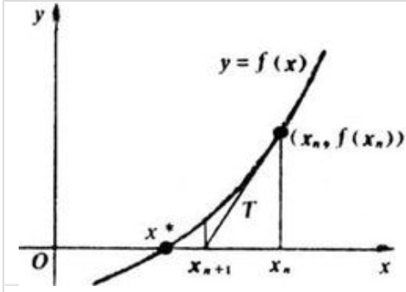
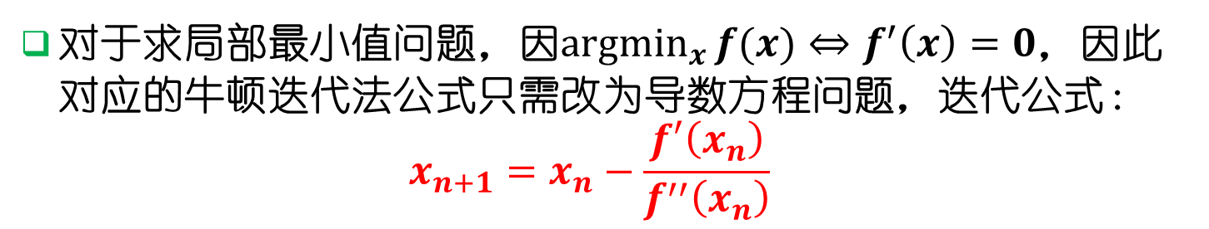
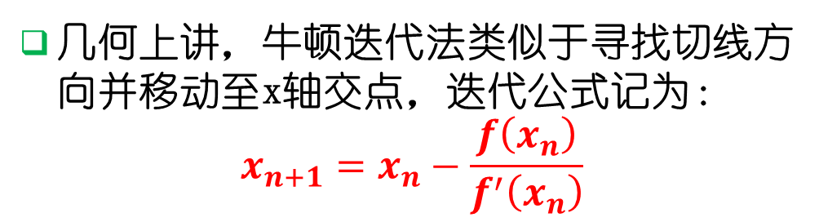
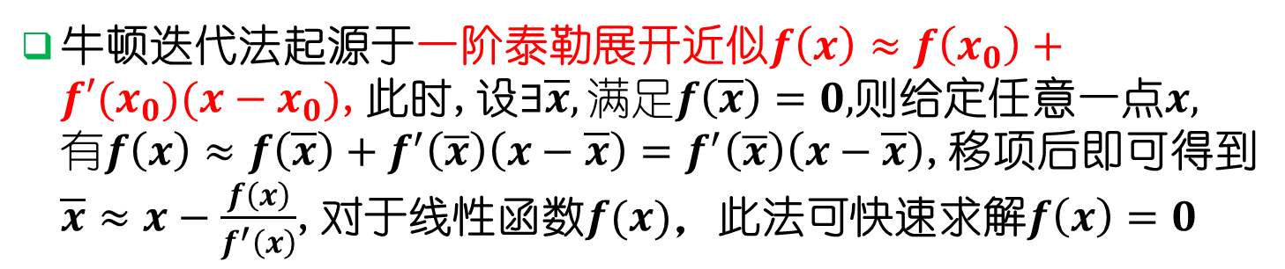
一元问题的牛顿迭代法
牛顿迭代法起源于一阶泰勒展开近似$f\left(x\right)≈f\left(x_{0}\right)+f′(x_{0})(x−x_{0})$,此时,设$∃\overline{x},满足f\left(\overline{x}\right)=0,$则给定任意一点$x,有f\left(x\right)≈f\left(\overline{x}\right)+f^{′}\left(\overline{x}\right)\left(x−\overline{x}\right)=f^{′}\left(\overline{x}\right)\left(x−\overline{x}\right)\text{,}$移项后即可得到$\overline{x}≈x−\frac{f\left(x\right)}{f^{′}\left(x\right)}$,对于线性函数$f(x)$，此法可快速求解$f\left(x\right)=0$
几何上讲，牛顿迭代法类似于寻找切线方向并移动至x轴交点，迭代公式记为：
$$x_{n+1}=x_{n}−\frac{f\left(x_{n}\right)}{f^{′}\left(x_{n}\right)}$$
对于求局部最小值问题，因$\underset{x}{argmin}{f(x)}⇔f^{′}\left(x\right)=0$，因此对应的牛顿迭代法公式只需改为导数方程问题，迭代公式： $x_{n+1}=x_{n}−\frac{f′\left(x_{n}\right)}{f^{′′}\left(x_{n}\right)}$

Slide 26
牛顿迭代法求局部最小值
x1=-20;x2=-18;syms x;
yx=@(x)(sin(x).^2.*exp(-0.1*x)-0.5*sin(x).*(x+0.1));
yxp = diff(yx,x); %MATLAB默认使用sym类型储存导函数表达式
yxp2 = diff(yxp,x); %二阶导函数表达式
x_old = -19;iter = 0; %迭代初始值与迭代次数
while(1)
iter = iter+1;
x_new = x_old-double(subs(yxp,x,x_old)/subs(yxp2,x,x_old));
%利用subs将sym型函数代入数值，最后要转换为double型以节省空间加快速度
if(abs(x_new-x_old)<1e-8) break; end
x_old = x_new;
end
iter,x_new
iter = 5
x_new = -19.6072
minf = yx(x_new)
minf = -3.3476

Slide 27
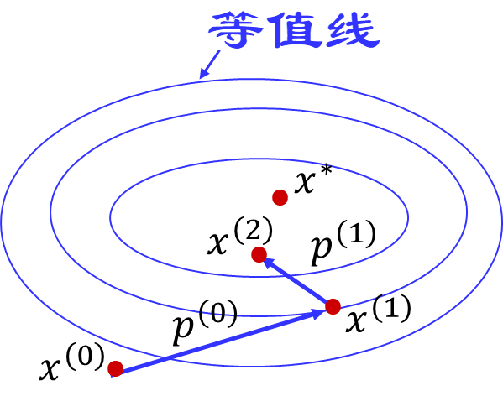
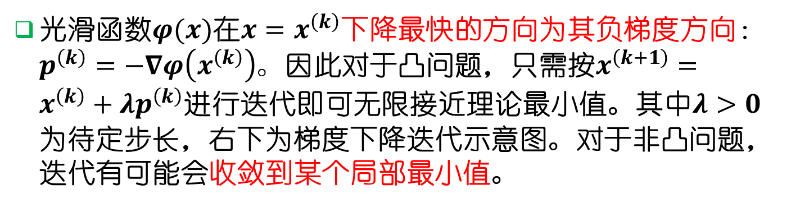
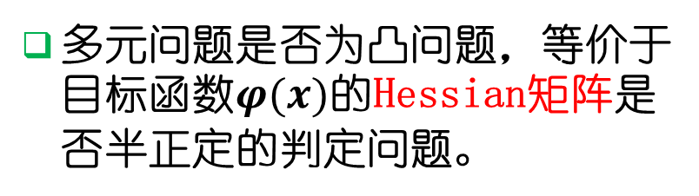
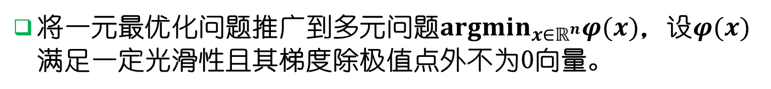
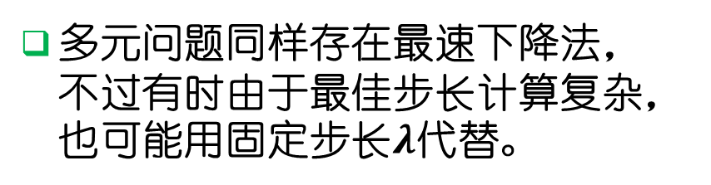
复习-梯度下降法解多元最小值问题
将一元最优化问题推广到多元问题$argmin_{x∈ℝ^{n}}φ(x)$，设$φ(x)$满足一定光滑性且其梯度除极值点外不为0向量。
光滑函数$φ(x)$在$x=x^{\left(k\right)}$下降最快的方向为其负梯度方向：$p^{\left(k\right)}=−∇φ\left(x^{\left(k\right)}\right)。$因此对于凸问题，只需按$x^{\left(k+1\right)}=x^{\left(k\right)}+λp^{\left(k\right)}$进行迭代即可无限接近理论最小值。其中$λ>0$为待定步长，右下为梯度下降迭代示意图。对于非凸问题，迭代有可能会收敛到某个局部最小值。
多元问题同样存在最速下降法，不过有时由于最佳步长计算复杂，也可能用固定步长$λ$代替。
多元问题是否为凸问题，等价于目标函数$φ(x)$的Hessian矩阵是否半正定的判定问题。

Slide 28
最速梯度下降法解多元问题实例
clear,clc
ff=@(x,y) (100*(y-x^2)^2+(1-x)^2);%函数及其导数
dff =@(x,y) [2*x - 400*x*(- x^2 + y) - 2;- 200*x^2 + 200*y];
x0 = -5; y0 = -2; %初始条件（可改变）
x_old = x0;y_old = y0;iter=0;
while(1)
iter = iter+1;
Grad = dff(x_old,y_old); %梯度方向的获得
lsf = @(lambda) ff(x_old-lambda*Grad(1),y_old-...
lambda*Grad(2)); %生成对应方向关于步长的一元函数
[lambda,~]=fminbnd(lsf,0,10);%搜索最佳步长
x_new=x_old-lambda*Grad(1);
y_new=y_old-lambda*Grad(2);
if(abs(x_new-x_old)<1e-8 && abs(y_new-y_old)<1e-8) break; %当x与y均保持稳定时结束迭代
end
x_old = x_new;y_old = y_new;
end
iter,x_new,y_new
err = ff(x_new,y_new)-0

Slide 29
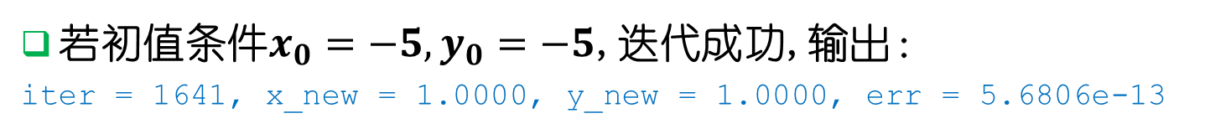
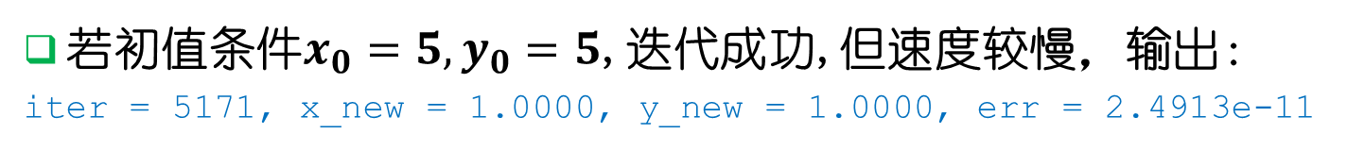
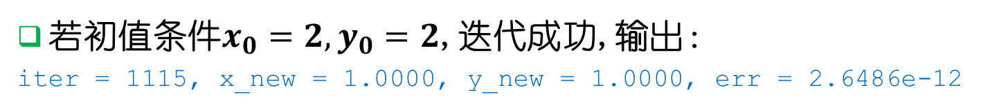
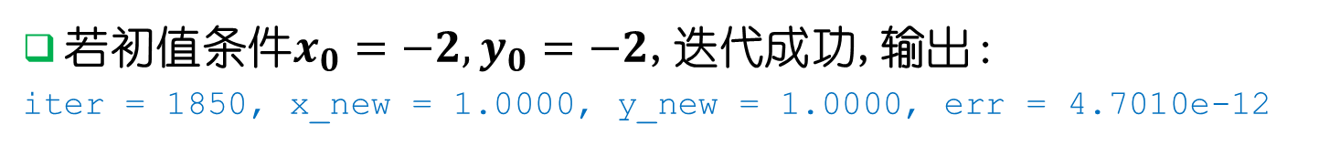
最速梯度下降法解多元问题实例
若初值条件$x_{0}=−5,y_{0}=−5$,迭代成功,输出：
iter = 1641, x_new = 1.0000, y_new = 1.0000, err = 5.6806e-13
若初值条件$x_{0}=−2,y_{0}=−2$,迭代成功,输出：
iter = 1850, x_new = 1.0000, y_new = 1.0000, err = 4.7010e-12
若初值条件$x_{0}=2,y_{0}=2$,迭代成功,输出：
iter = 1115, x_new = 1.0000, y_new = 1.0000, err = 2.6486e-12
若初值条件$x_{0}=5,y_{0}=5$,迭代成功,但速度较慢，输出：
iter = 5171, x_new = 1.0000, y_new = 1.0000, err = 2.4913e-11
很明显，本题使用的最速梯度下降法，虽然速度较慢，但在迭代的收敛性和准确性上，均优于基于单纯形法的MATLAB函数fminsearch，速度上不如新函数fminunc

Slide 30
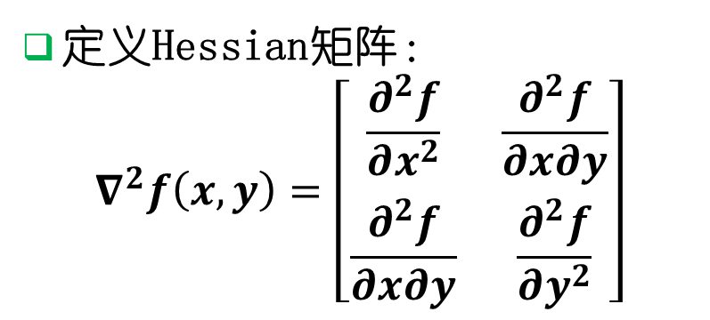
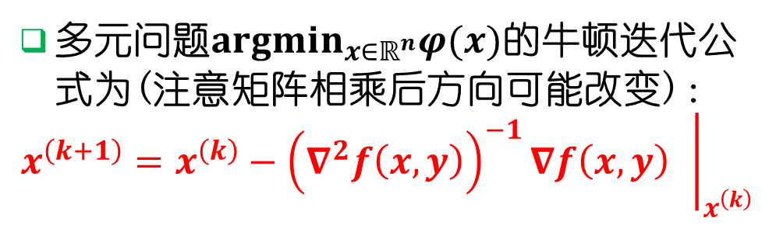
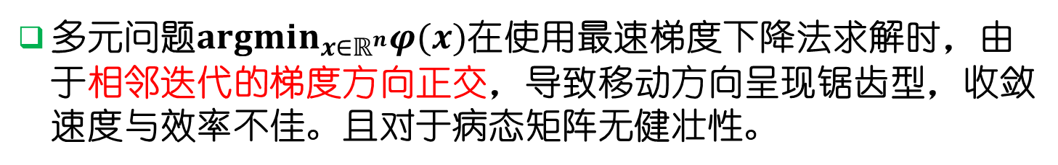
牛顿法解多元最小值问题(了解)
多元问题$argmin_{x∈ℝ^{n}}φ(x)$在使用最速梯度下降法求解时，由于相邻迭代的梯度方向正交，导致移动方向呈现锯齿型，收敛速度与效率不佳。且对于病态矩阵无健壮性。
定义Hessian矩阵：
$$∇^{2}f\left(x,y\right)=\left[\begin{matrix}\frac{∂^{2}f}{∂x^{2}} & \frac{∂^{2}f}{∂x∂y} \\ \frac{∂^{2}f}{∂x∂y} & \frac{∂^{2}f}{∂y^{2}}\end{matrix}\right]$$
多元问题$argmin_{x∈ℝ^{n}}φ(x)$的牛顿迭代公式为(注意矩阵相乘后方向可能改变)：
$$x^{\left(k+1\right)}=x^{\left(k\right)}−{\left.{\left(∇^{2}f\left(x,y\right)\right)}^{−1}∇f\left(x,y\right) \right|}_{x^{\left(k\right)}}$$
牛顿法的一个缺点即Hessian不能出现不可逆的点。但此方法既可以增加收敛的概率，也可以大大减少运行时间。

Slide 31
牛顿法解多元问题实例(了解)
clear,clc
ff=@(x,y) (100*(y-x^2)^2+(1-x)^2);
hidff =@(x,y) [ (x - 1)/(200*x^2 - 200*y + 1), -(200*x^4 - 400*x^2*y - x^2 + 2*x + 200*y^2 - y)/(200*x^2 - 200*y + 1)];
%提前计算的迭代步长，即inv(Hessian)*Gradient
x0 = -5; y0 = -5;x_old = x0;y_old = y0;iter=0;
while(1)
iter = iter+1;
p = hidff(x_old,y_old);
x_new=x_old-p(1); y_new=y_old-p(2);
if(abs(x_new-x_old)<1e-8 && abs(y_new-y_old)<1e-8) break; end
x_old = x_new;y_old = y_new;
end
iter,x_new,y_new
err = ff(x_new,y_new)-0
iter = 6, x_new = 1, y_new = 1,
err = 0 %6次迭代后，差距已经为0,5次时为e-27级

Slide 32
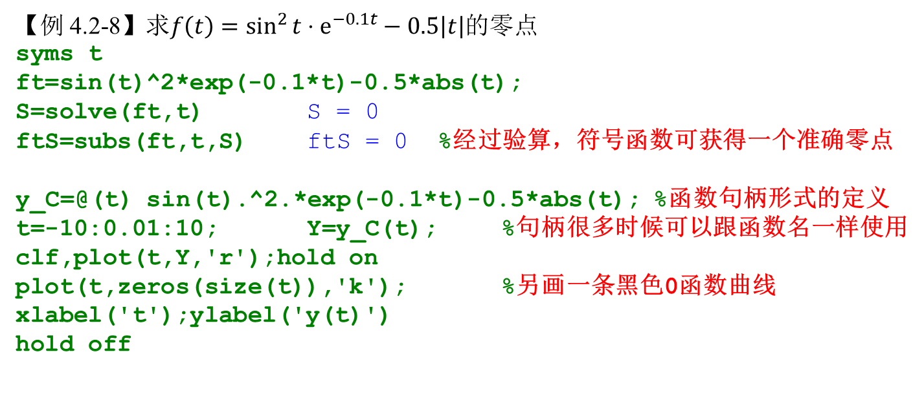
MATLAB解非线性方程(组)-例4.2-8
求解非线性方程或方程组，除了单调函数二分法、光滑函数牛顿法外，还可以使用MATLAB函数进行求解。
[x,fval]=fzero(fun,x0)将以x0为初值，尝试寻找函数句柄或匿名函数fun的一个零点，fval为对应函数值
[x,fval]=fsolve(fun,x0)将以x0为初值(向量)，尝试寻找函数向量fun的一个零点，fval为对应函数向量值
【例 4.2-8】求$f\left(t\right)=\sin^{2}{t}⋅e^{−0.1t}−0.5\left|t\right|$的零点
syms t
ft=sin(t)^2*exp(-0.1*t)-0.5*abs(t);
S=solve(ft,t) S = 0
ftS=subs(ft,t,S) ftS = 0 %经过验算，符号函数可获得一个准确零点
y_C=@(t) sin(t).^2.*exp(-0.1*t)-0.5*abs(t); %函数句柄形式的定义
t=-10:0.01:10; Y=y_C(t); %句柄很多时候可以跟函数名一样使用
clf,plot(t,Y,'r');hold on
plot(t,zeros(size(t)),'k'); %另画一条黑色0函数曲线
xlabel('t');ylabel('y(t)')
hold off

Slide 33
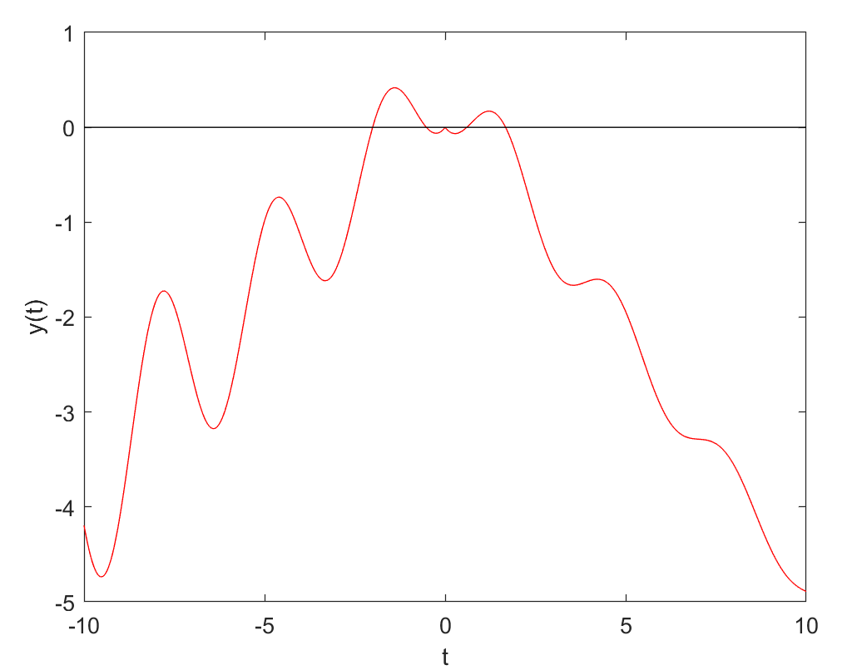
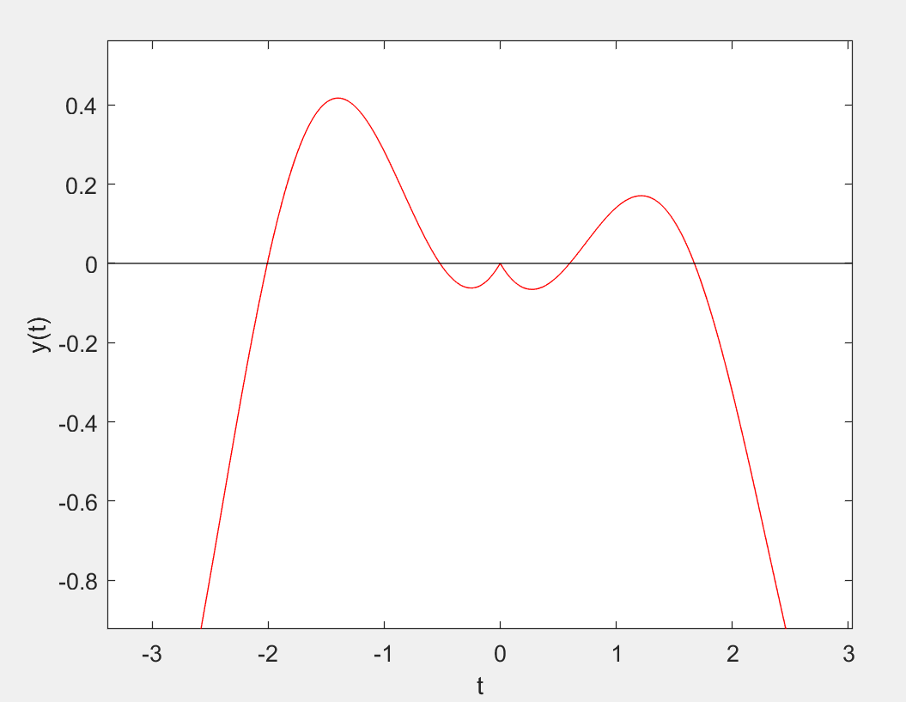
例4.2-8
zoom on %鼠标拉出方框，将方框选定区域放大
[tt,yy]=ginput(5); %鼠标点击五个位置（零点近似值），并记录坐标
zoom off %回到正常比例

Slide 34
例4.2-8
tt %显示刚才点击的五个位置的横坐标
tt =
-2.0039
-0.5184
-0.0042
0.6052
1.6717
[t4,y4]=fzero(y_C,0.1) %以t=0.1为初值寻找一个附近的零点
t4 =
0.5993
y4 =
1.1102e-016
%注意到这个实验最后找到的零点并不是t=0，这是由于搜索算法并不能保证得到最近的零点。

Slide 35
第十二周电子版作业（11月23日前提交）
作业请于11月22日（下周五）23:59:59或以前提交到电子邮箱 sysumatlab@163.com
邮件标题格式：“05370038；李嘉；周二班；第十二周作业”
请将所有题目的方法设计（如果有）、代码、运行结果、绘图结果（如果有），放于同一个pdf(推荐使用）文件内（doc或docx也可）。文件名建议与邮件标题完全相同。
电子版作业提交后会收到自动回复，迟交者按一天1级来扣分。1级折合总评约等于0.2-0.5分.
请勿抄袭，一经发现，最终总评不超过80。两次抄袭等于挂科。

Slide 36
第十二周电子版作业（11月23日0点前提交）
Q1.习题6第3题(写出M函数源代码与测试结果，注意格式）
编写一个函数M文件，它的功能：没有输入量时，画出单位圆（见图p6-1）；输入量是大于2的自然数N时，绘制正N边形，图名应反映显示多边形的真实边数（见图p6-2）；输入量是“非自然数”时，给出“出错提示”。此外，函数M文件应有H1行、帮助说明和程序编写人姓名。（提示：nargin, error, int2str）

Slide 37
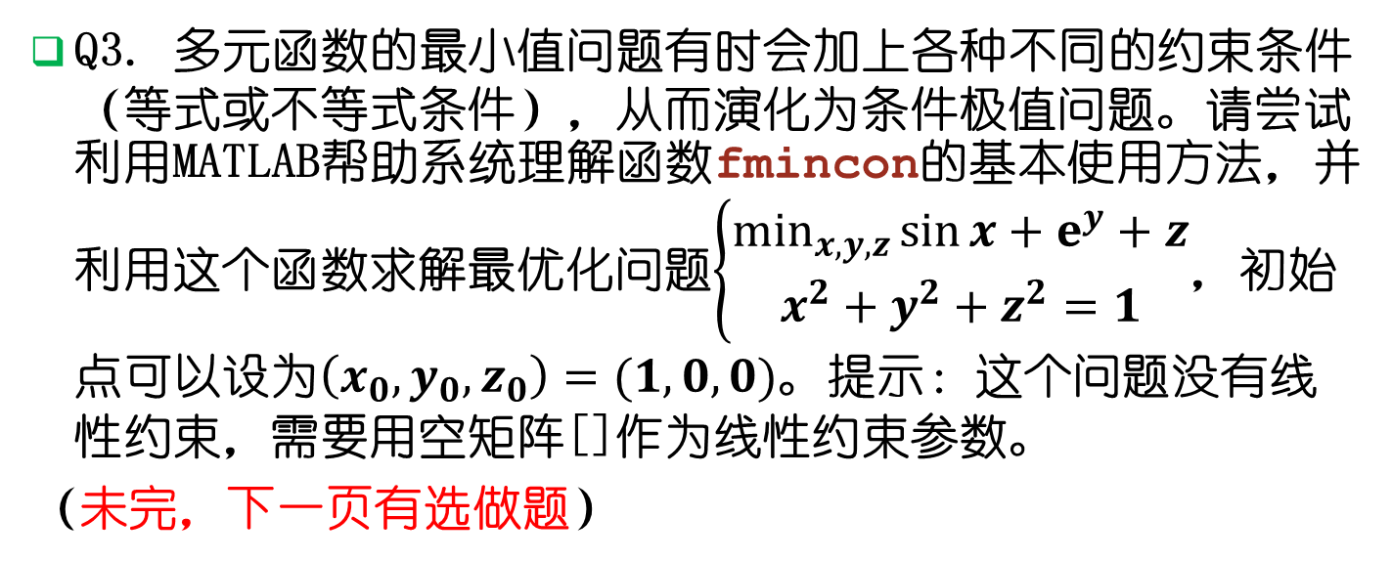
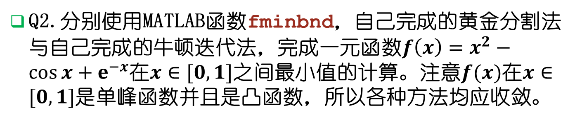
第十二周电子版作业（11月23日0点前提交）
Q2.分别使用MATLAB函数fminbnd，自己完成的黄金分割法与自己完成的牛顿迭代法，完成一元函数$f\left(x\right)=x^{2}−\cos{x}+e^{−x}$在$x∈[0,1]$之间最小值的计算。注意$f(x)$在$x∈[0,1]$是单峰函数并且是凸函数，所以各种方法均应收敛。
Q3. 多元函数的最小值问题有时会加上各种不同的约束条件（等式或不等式条件），从而演化为条件极值问题。请尝试利用MATLAB帮助系统理解函数fmincon的基本使用方法，并利用这个函数求解最优化问题$\left\{\begin{aligned}\min_{x,y,z}{\sin{x}+e^{y}+z} \\ x^{2}+y^{2}+z^{2}=1\end{aligned}\right.$，初始点可以设为$\left(x_{0},y_{0},z_{0}\right)=(1,0,0)$。提示：这个问题没有线性约束，需要用空矩阵[]作为线性约束参数。
（未完，下一页有选做题）

Slide 38
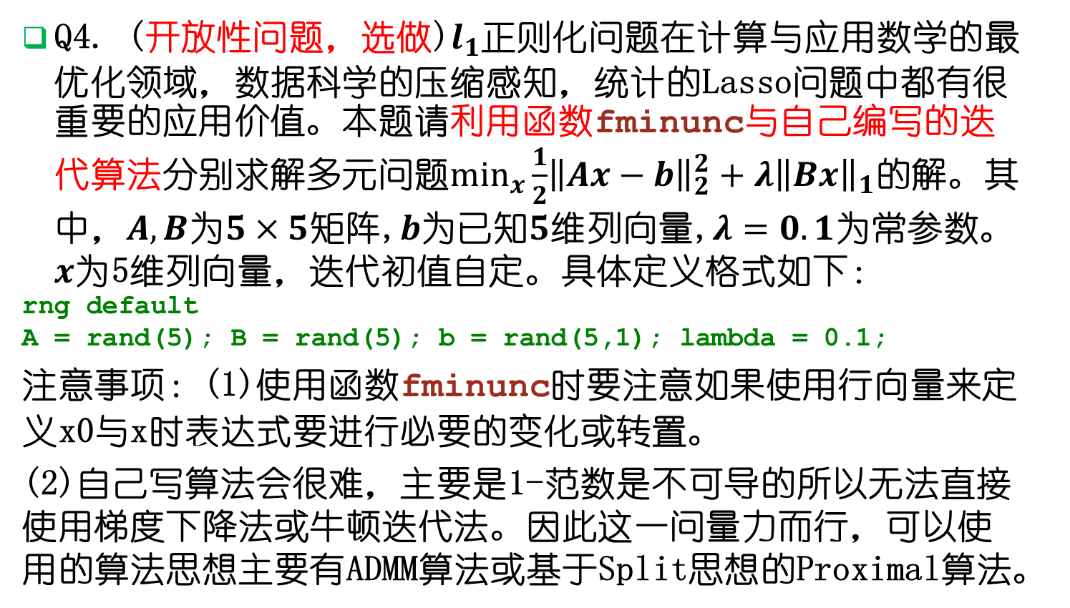
第十二周电子版作业（11月23日0点前提交）
Q4. (开放性问题，选做)$l_{1}$正则化问题在计算与应用数学的最优化领域，数据科学的压缩感知，统计的Lasso问题中都有很重要的应用价值。本题请利用函数fminunc与自己编写的迭代算法分别求解多元问题$\min_{x}\frac{1}{2}{{\left\|Ax−b\right\|}_{2}^{2}+{λ\left\|Bx\right\|}_{1}}$的解。其中，$A,B$为$5×5$矩阵,$b$为已知$5$维列向量,$λ=0.1$为常参数。$x$为5维列向量，迭代初值自定。具体定义格式如下：
rng default
A = rand(5); B = rand(5); b = rand(5,1); lambda = 0.1;
注意事项：(1)使用函数fminunc时要注意如果使用行向量来定义x0与x时表达式要进行必要的变化或转置。
(2)自己写算法会很难，主要是1-范数是不可导的所以无法直接使用梯度下降法或牛顿迭代法。因此这一问量力而行，可以使用的算法思想主要有ADMM算法或基于Split思想的Proximal算法。
如果全部或部分完成了选做，请将邮件标题格式改为：“有选做！；05370038；李嘉；周二班；第十二周作业”

Slide 39
不用交的作业（重要）
将今天讲过的例题尝试自己键入并运行一遍
复习今天讲过的一些算法，其中，黄金分割法、一元牛顿迭代法、多元最速下降法需要掌握并且能写出代码，多元牛顿法了解即可，对于以后的学习科研会非常有帮助。
尝试利用M函数、函数句柄等概念，结合今天学习的各种方法，为今天的黄金分割法、一元牛顿法、多元最速下降法和多元牛顿法分别设计M函数，只需提供原始函数句柄、梯度或Hessian矩阵句柄、初始值即可实现对应算法。
课本习题4第12,13题，习题6第4题请自行阅读、思考、测试完成。

Slide 40
感谢同学们认真听课!
欢迎同学们积极提问、交流
sysumatlab@163.com

